Slide 1
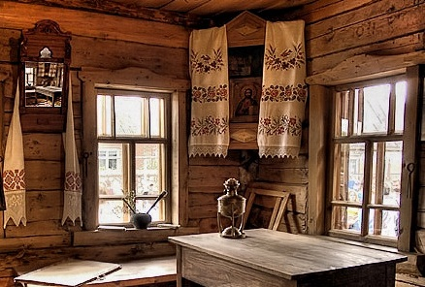
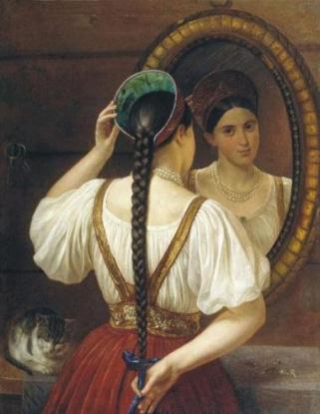
Муниципальное бюджетное общеобразовательное учреждение
средняя общеобразовательная школа №15 с углубленным изучением отдельных предметов
города Заринска Алтайского края
Отчего на Руси косы длинные росли
Автор работы:
Маругина Диана Константиновна, ученица 3Б класса МБОУ СОШ №15
с углубленным изучением отдельных предметов г.Заринска
Научный руководитель:
Сергеева Наталья Викторовна,
учитель начальных классов
Заринск 2013

Slide 2
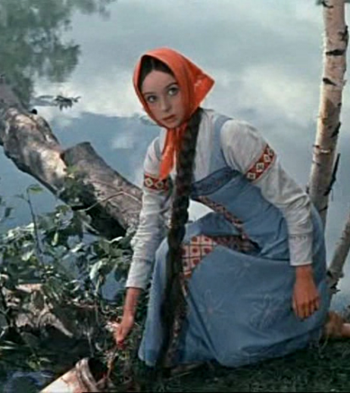
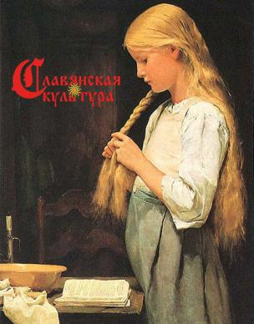
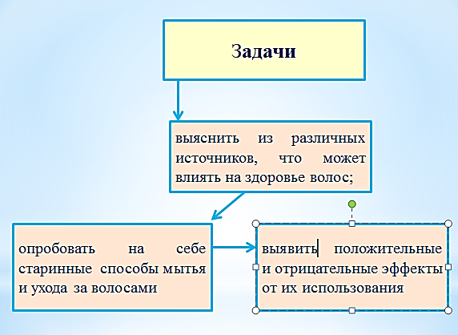
Цели исследовательской работы:
раскрытие секрета длинных и красивых кос у девушек в давние времена;
решение проблемы ухудшения здоровья собственных волос.

Slide 3
Гипотеза:
если использовать старинные средства ухода за волосами, то волосы будут здоровее и красивее, чем при использовании современных средств.
Объект исследования:
старинные средства и способы ухода за волосами

Slide 4
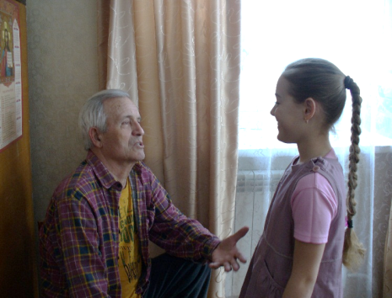
Интервью
Опрошены :
Дедушка Виктор Васильевич, 1935 г.р.
Бабушка Нина Николаевна, 1940 г. р.
Бабушка Лилия Семёновна, 1925 г. р.
Выводы
Все русские девушки имели косы. Коса - считалась одним из показателем женской красоты.
В давние времена голову мыли «щёлоком» , яйцом кур;
укрепляли отварами трав, простоквашей, луковым соком;
использовали семя льна для укладки волос.

Slide 5
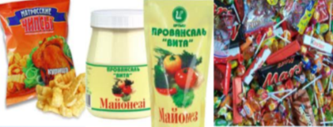
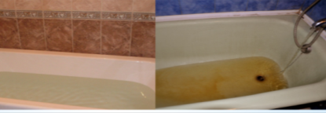
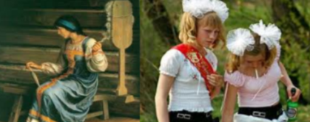
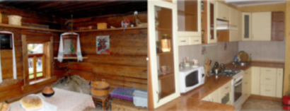
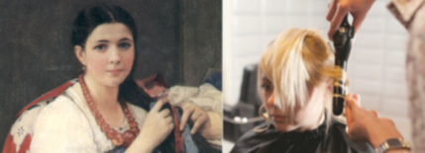
Сайт-экспедиция в сети интернет
Выводы:
Экологическая обстановка изменилась и отражается на здоровье волос
Образ жизни людей отражается на здоровье, в том числе и волос

Slide 6
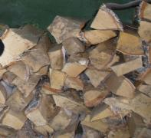
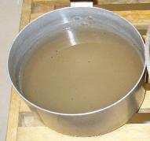
Сайт-экспедиция в сети интернет
Щёлок — раствор древесной золы в воде. В основном состоит из карбонатов калия и натрия. Обладает сильнощелочной реакцией. Поэтому раньше использовался для мытья и стирки вместо мыла, для выделки кож. Материал из Википедии
http://ru.wikipedia.org/wiki/
Щёлок —это консистенция из золы, настоянной на воде. В отличие от различных продающихся в магазинах моющих средств, это полностью природное вещество. http://www.conspekt.info/

Slide 7
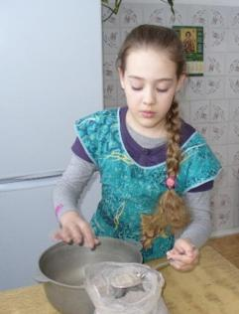
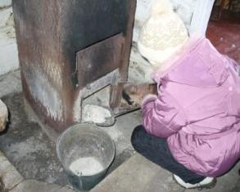
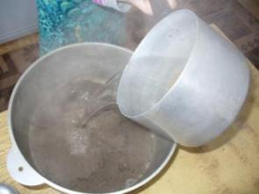
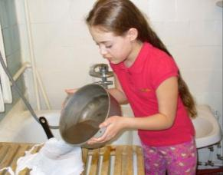
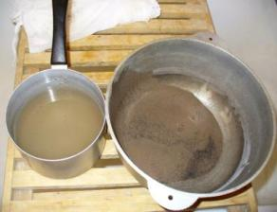
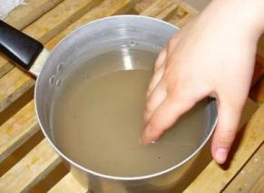
Эксперимент 1 «Моем голову «щёлоком»

Slide 8
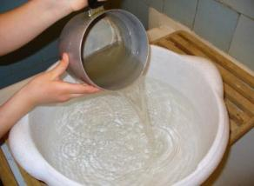
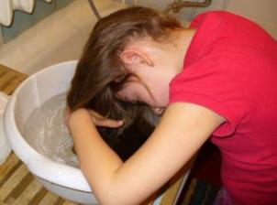
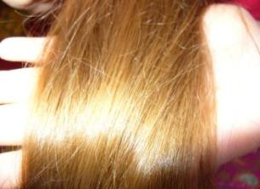
Результаты и выводы:
положительные | отрицательные
Мыть голову щёлоком приятно На ощупь волосы мягкие Выглядят волосы после мытья «щёлоком» блестящими и шелковистыми. Это средство не требует никаких материальных затрат | Приготовление «щёлока» потребовало много времени и сил. Древесная зола не у всех и не всегда есть под рукой.

Slide 9
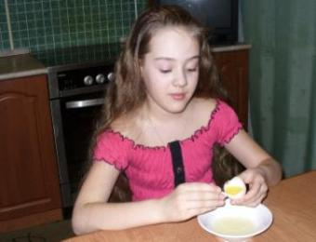
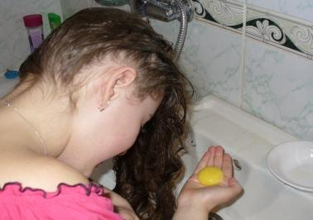
Эксперимент 2 «Моем голову яйцом кур»
Результаты и выводы:
положительные | отрицательные
На ощупь волосы мягкие Выглядят волосы блестящими и шелковистыми. Это средство доступное и легкое в приготовлении | Неприятный запах Для горожан дорогостоящее средство (сравнительно с «щёлоком» и шампунями)

Slide 10
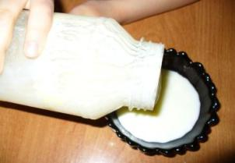
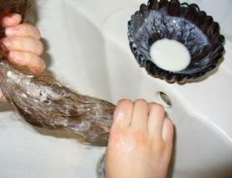
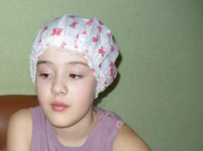
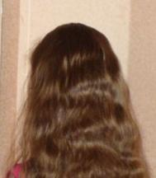
Эксперимент 3 «Укрепляем волосы простоквашей»
Выводы:
положительные | отрицательные
На ощупь волосы мягкие Выглядят волосы блестящими Кончики выглядят более живыми Легко расчесываются Легко заплетаются в косу Это средство доступное Подходит для сухих волос | Неприятный запах Сравнительно длительное изготовление

Slide 11
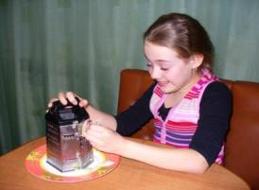
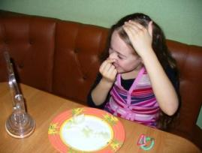
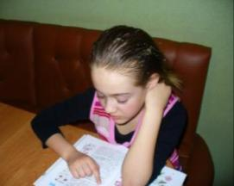
Эксперимент 4 «Укрепляем волосы луком»
Выводы:
положительные | отрицательные
Выглядят волосы блестящими Исчезла перхоть Это средство доступное Легкое в приготовлении | Неприятный запах Вызывает слезотечение

Slide 12
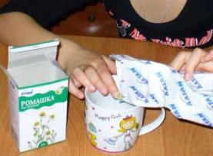
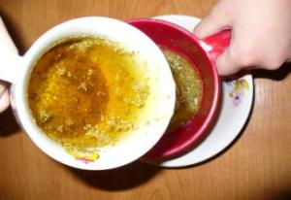
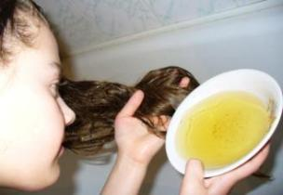
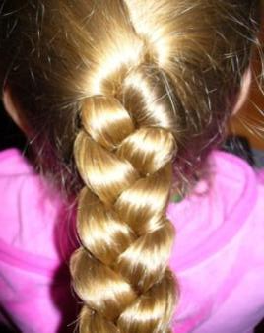
Эксперимент 5 «Укрепляем волосы отваром ромашки»
Выводы:
положительные | отрицательные
Выглядят волосы блестящими Это средство доступное и не дорогое Легкое в приготовлении | Немного окрашивает волосы Сушит волосы, а значит не подходит для сухих волос

Slide 13
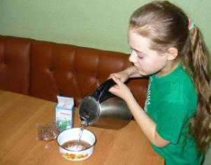
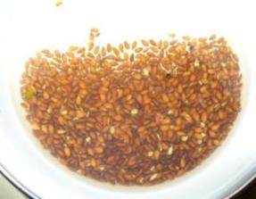
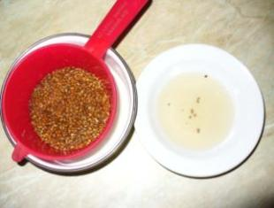
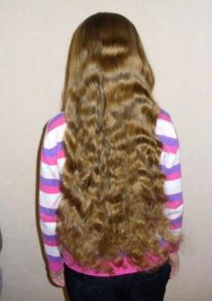
Эксперимент 6 «Используем для укладки волос семя льна»
Выводы
положительные | отрицательные
Улучшает внешний вид волос Лечит сечёные волосы Кончики становятся более мягкими и живыми Это средство доступное | Долго готовится Срок хранения маленький

Slide 14
Результаты исследовательской деятельности и выводы:
Гипотеза подтвердилась!
Если использовать старинные средства ухода за волосами, то волосы будут здоровее и красивее, чем при использовании современных средств, так как все старинные средства ухода за волосами являются натурального, растительного происхождения, в отличии от современных шампуней с химическими добавками.
Примечание:
Использование старинных средств даст хороший эффект лишь в случае их многократного (хотя бы лечебными курсами) и грамотного применения в соответствии с типом волос (например, ромашку для жирных волос, а простоквашу для сухих).

Slide 15
Практические рекомендации для желающих
«иметь косу до пояса и не ронять ни волоса»:
Чтобы иметь красивые ухоженные волосы, необходимо:
вести здоровый образ жизни,
максимально оградить себя от неблагоприятных воздействий окружающей среды (солнце, осадки, грязный воздух, хлорированная вода),
использовать средства растительного происхождения для укрепления и мытья волос.

Slide 16
Литература и интернет-ресурсы
Величковский Б.Т, Здоровье человека и окружающая среда, Москва: Новая школа, 1997.-236 с.
Зарубин Г.П., Никитин Д.П.,Новиков Ю.В. Окружающая среда и здоровье. Москва: Знание, 1977. - 127 с.
Новиков Ю.В., Вода как фактор здоровья. –Москва: изд. Знание, 1982.-96 с.
Якобова А., Цветущая косметика: Советы тем, кто хочет похорошеть. - Иркутск: Восточно-сибирское книжное издательство, 1990. - 56 с.
http://ru.wikipedia.org/
http://www.conspekt.info
http://slovari.yandex.ru/
http://infomedic.ru/
http://kurortgk.ru/kakie-produktyi-pitaniya-dlya-ukrepleniya-volos-poleznee-vsego
http://www.livejournal.ru/
http://soapidea.ru/kak-sdelat-shhelok-iz-zolyi/ Как сделать щёлок
http://www.crazy-hair.ru/articles/339Магия косы в древние времена http://works.tarefer.ru Экология и здоровье человека

Slide 17
Отчего на Руси
косы длинные росли
Работу выполнила:
Маругина Диана, 9 лет ученица МБОУ СОШ №15
с углубленным изучением
отдельных предметов
Руководитель:
Сергеева Наталья Викторовна,
учитель начальных классов
высшей квалификационной
категории
Заринск 2013

